Slide 1
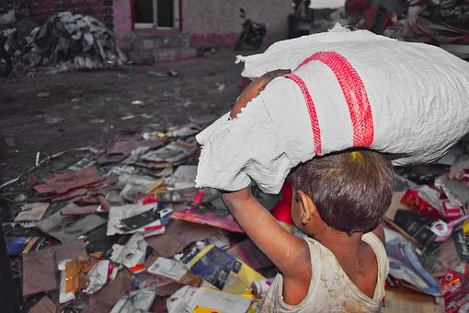
Trabajo decente y crecimiento económico
Lesson 1
Notes:
https://pixabay.com/photos/poor-child-labor-boy-little-3277840/

Slide 4
El 12 de junio: Dia mundial contra el trabajo infantil
Notes:
Generate a discussion around the image and what they think the topic might be. Downloaded from https://www.un.org/es/observances/World-Day-Against-Child-Labour
Revisit at the end of the unit of work as part of a creative HW task
Lo único que un niño debería hacer trabajar es su imaginación.

Slide 5
¿Qué es el trabajo infantil?
El trabajo infantil hace referencia a trabajo difícil y monótono. Los niños tienen que trabajar 1 a menudo y 2 por mucho tiempo. Ellos reciben un 3 pequeño salario o no les pagan 4 en absoluto. A menudo, no van a la escuela o tienen que dejar su educación prematuramente. Existen grandes diferencias entre los tipos de trabajo que los niños pueden 5 realizar.
6 Arreglar su cuarto, 7 lavar los platos, 8 ayudar a sus padres en casa o 9 ganar un poco de dinero de bolsillo después del colegio o durante las vacaciones, no caben en “el trabajo infantil”. 10 Sin embargo, el trabajo infantil incluye todas las actividades que 11 privan a los ninos de su infancia, de su potencial y su dignidad, y 12 prejudican su salud, su educacion, su desarollo y su 13 bien estar.
Todos los ninos del mundo tienen 14 el derecho a estar protegidos contra este tipo de explotación y 15 abuso.
1. Encontrad el inglés por las palabras/ frases 1-15 en negrita
2. Leed el texto juntos
Notes:
Dictionary task – ask pupils to pair up and find the English for the 15 phrases highlighted and then go over the meaning of the text together to give them a greater understanding of the key issues
Inspired by a text taken from Unicef Kids BE ‘Le travail des enfants’
www.unicef.be/kids

Slide 6
¿Qué es el trabajo infantil?
Español | Inglés
1 a menudo
2 por mucho tiempo
3 un pequeño salario
4 en absoluto
5 realizar
6 arreglar su habitación
7 lavar los platos
8 ayudar a sus padres en casa
9 ganar un poco de dinero de bolsillo
10 sin embargo
11 privan a
12 prejudican a
13 bien estar
14 el derecho a
15 abuso
Notes:
Vocab list to complete

Slide 7
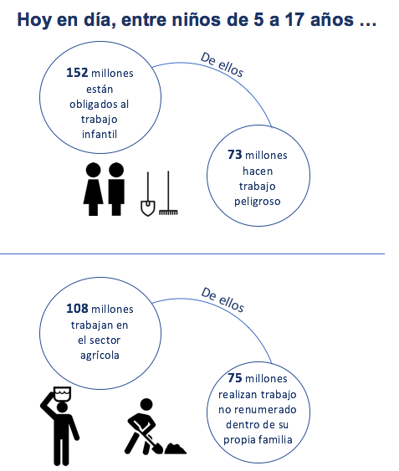
Correct the English translation of the text:
Today, amongst children aged from 5 to 17, 152 thousand are forced into child labour. 73 million engage in nice jobs. 108 million work in the business sector. 75 million work for free within their own family circle.
Notes:
Translation task – correct the English according to the spanish text – 3 mistakes
Source: https://www.ilo.org/wcmsp5/groups/public/@ed_norm/@ipec/documents/publication/wcms_673498.pdf (International Labour Organization)
Hoy en día, entre los jóvenes que tienen 5 a 17 años
152 millones están involucrados en el trabajo infantil
73 millones realizan trabajo peligroso
108 millones trabajan en el sector agrícola
75 millones realizan un trabajo no remunerado en su propia unidad familiar

Slide 8
Correct the English translation of the text:
Today, amongst children aged from 5 to 17, 152 million are forced into child labour. 73 million engage in dangerous jobs. 108 million work in the agricultural sector. 75 million work for free within their own family circle.
Notes:
Translation task – correct the English according to the French text – 3 mistakes
Source: https://www.ilo.org/wcmsp5/groups/public/@ed_norm/@ipec/documents/publication/wcms_673498.pdf
Hoy en día, entre los jóvenes que tienen 5 a 17 años
152 millones están involucrados en el trabajo infantil
73 millones realizan trabajo peligroso
108 millones trabajan en el sector agrícola
75 millones realizan un trabajo no remunerado en su propia unidad familiar

Slide 10
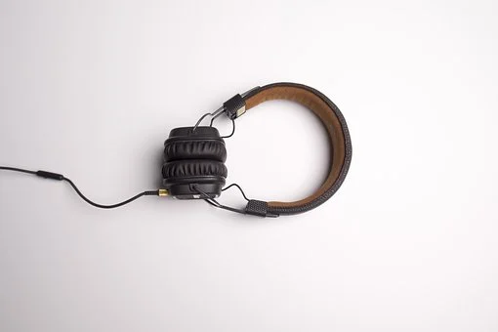
¿Por qué existe el trabajo infantil? Listening activity
Notes:
Listening activity – please find audio file also in the resource section on our website.
https://pixabay.com/de/photos/kopfh%C3%B6rer-h%C3%B6ren-musik-lautsprecher-1868612/

Slide 11
¿Por qué existe el trabajo infantil?
Hay muchas razones:
La _______– sin el ________ infantil, la familia no puede ganar el dinero suficiente para _____ y sobrevivir. El salario de los _______ por sí solos no son suficientes.
Falta de buenas ________ si la escuela es ________ cara, si no es de buena ________, si no se les explica su importancia, muchos padres prefieren que sus niños ______ en lugar de ir a la escuela.
Los niños tienen que ________ solos - ciertos niños no tienen padres por causa de la ______, del SIDA o de otras enfermedades y no les queda nadie para __________los.
Es más _____ usar a los niños para trabajos arduos que a los adultos - ellos son ________ y flexibles y tienen menos _________ para gatear en espacios pequeños y bajos como las minas. También son empleados más ________: ellos tienen un salario mucho más _____ que el de los adultos.
Notes:
Listening task – fill the missing gaps
Inspired by a text taken from Unicef Kids BE ‘Le travail des enfants’
www.unicef.be/kids

Slide 12
¿Por qué existe el trabajo infantil?
Additional support:
comer | trabajo | suficiente | padres | calidad
guerra | colegios | bajo | dificultades | proteger
barato | pobreza | cuidarse | pequeños | facilmente
demasiado | trabajen
Notes:
Should some children need additional support, here are the missing words from the listening task for them to consult

Slide 13
¿Por qué existe el trabajo infantil?
Hay muchas razones:
La pobreza– sin el trabajo infantil, la familia no puede ganar el dinero suficiente para comer y sobrevivir. El salario de los padres por sí solos no son suficientes.
Falta de buenas escuelas– si la escuela es demasiado cara, si no es de buena calidad, si no se les explica su importancia, muchos padres prefieren que sus niños trabajen en lugar de ir a la escuela.
Los niños tienen que cuidarse solos - ciertos niños no tienen padres por causa de la guerra, del SIDA o de otras enfermedades y no les queda nadie para protegerlos.
Es más fácil usar a los niños para trabajos arduos que a los adultos - ellos son pequeños y flexibles y tienen menos dificultad para gatear en espacios pequeños y bajos como las minas. También son empleados más baratos: ellos tienen un salario mucho más bajo que el de los adultos.
Notes:
Listening task – fill the missing gaps
Inspired by a text taken from Unicef Kids BE ‘Le travail des enfants’
www.unicef.be/kids

Slide 14
¿Por qué existe el trabajo infantil?
Subrayad
Verbs – write English translation in book
Adjectives – write English translation in book
New vocabulary – write English translation in book
Escribid
Write your own sentences incorporating the vocabulary you highlighted
Hay muchas razones:
La pobreza– sin el trabajo infantil, la familia no puede ganar el dinero suficiente para comer y sobrevivir. El salario de los padres por si solos no son suficientes.
Falta de buenas escuelas– si la escuela es demasiado cara, si no es de buena calidad, si no se les explica su importancia, muchos padres prefieren que sus niños trabajen en lugar de ir a la escuela.
Los niños tienen que cuidarse solos - ciertos niños no tienen padres por causa de la guerra, del SIDA o de otras enfermedades y no les queda nadie para protegerlos.
Es más fácil usar a los niños para trabajos arduos que a los adultos - ellos son pequeños y flexibles y tienen menos dificultad para gatear en espacios pequeños y bajos como las minas. También son empleados más baratos: ellos tienen un salario mucho más bajo que el de los adultos.
Notes:
Listening task – fill the missing gaps
Inspired by a text taken from Unicef Kids BE ‘Le travail des enfants’
www.unicef.be/kids

Slide 15
¿Por qué existe el trabajo infantil?
Hay muchas razones:
La pobreza– sin el trabajo infantil, la familia no puede ganar el dinero suficiente para comer y sobrevivir. El salario de los padres por sí solos no son suficientes.
Falta de buenas escuelas– si la escuela es demasiado cara, si no es de buena calidad, si no se les explica su importancia, muchos padres prefieren que sus niños trabajen en lugar de ir a la escuela.
Los niños tienen que cuidarse solos - ciertos niños no tienen padres por causa de la guerra, del SIDA o de otras enfermedades y no les queda nadie para protegerlos.
Es más fácil usar a los niños para trabajos arduos que a los adultos - ellos son pequeños y flexibles y tienen menos dificultad para gatear en espacios pequeños y bajos como las minas. También son empleados más baratos: ellos tienen un salario mucho más bajo que el de los adultos.
Notes:
Listening task – fill the missing gaps
Inspired by a text taken from Unicef Kids BE ‘Le travail des enfants’
www.unicef.be/kids

Slide 17
World Class Teaching project has been funded with support from the European Commission. The contents of these actions are the sole responsibility of the contractor and can in no way be taken to reflect the views of the European Union.

